Slide 1
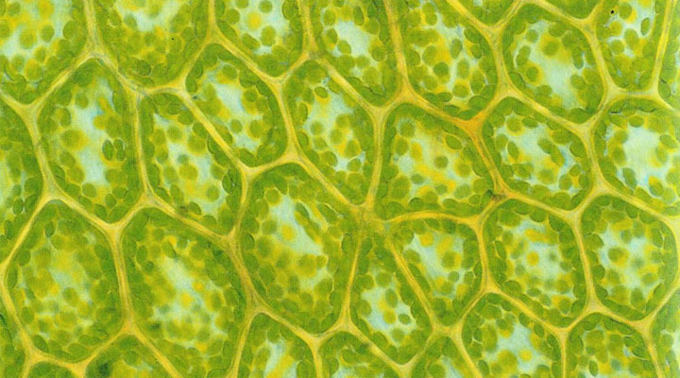
Тема ?

Slide 2
Ткани растений
Домашнее задание стр. 21-25

Slide 3
Ткань?
Ткань – группа клеток, сходных по строению, выполняемым функциям и имеющих общее происхождение

Slide 4
Лабораторная работа « Изучение строения тканей растений»

Slide 5
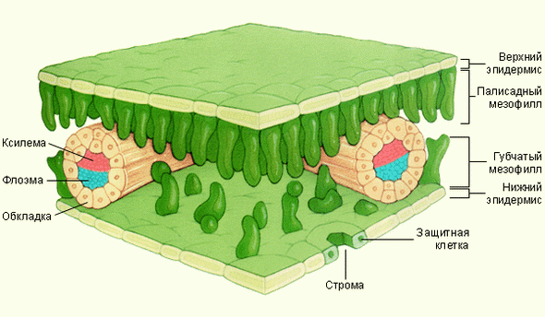
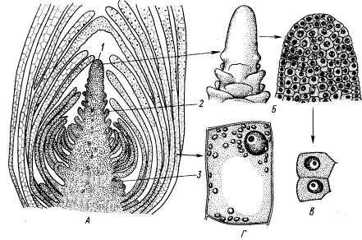
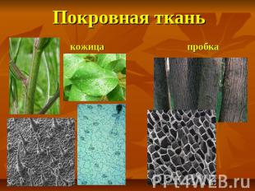
кластер
Ткани растений

Slide 6
Растение – целостный организм

Slide 7
Заполнить таблицу
Название ткани | Особенности строения | Место расположения в растении

